Slide 1


Estratégia e gestão de serviços de TI

Slide 2
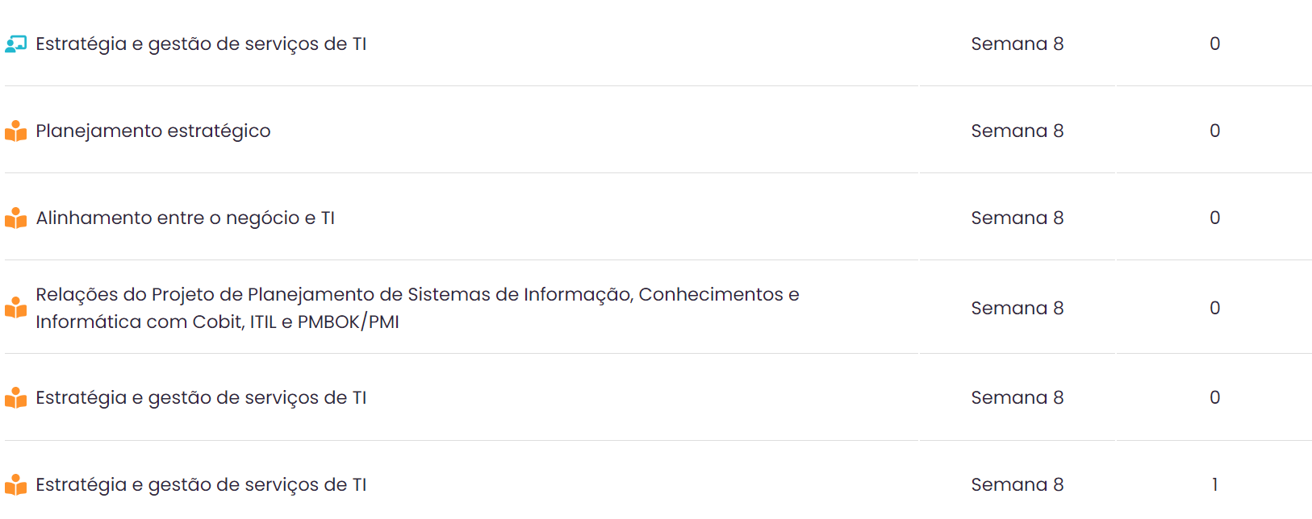

Autoestudos

Slide 3
Agenda
15 minutos
45 minutos
Daily
Aula expositiva e dialogada
60 minutos
Desafio + Ponderada em Sala!

Slide 4
Introdução
O sucesso de uma implantação de sistemas depende de como planejar, gerenciar e alinhar seus negócios com as necessidades da tecnologia. Baseado nisto, temos os seguintes pilares da gestão de TI:
Alinhamento estratégico;
Geração de valor (cadeia de valor do negócio);
Gestão de riscos! (Segurança e gestão de terceiros);
Gestão dos recursos;
Medição e apuração de resultados (dashboards e relatórios);

Slide 5
Planejamento Estratégico
O que é?
O Planejamento Estratégico em TI é um processo que permite à empresa antever as demandas de tecnologia para os próximos anos e definir como ela irá investir em recursos, capacitação e desenvolvimento.
Por que é importante?
Com o Planejamento Estratégico em TI, os responsáveis pela área conseguem se antecipar às necessidades dos usuários, melhorar a eficiência dos processos, controlar os custos e maximizar os resultados dos projetos de tecnologia.
Como fazer
Para desenvolver um planejamento estratégico em TI eficaz, é preciso seguir seis passos fundamentais: análise do ambiente externo e interno, avaliação dos recursos, definição dos objetivos, elaboração das estratégias, criação de um plano de ação e acompanhamento e controle dos resultados.

Slide 6
Alinhamento Negócio x TI
O que é? | O alinhamento entre o negócio e a TI é a harmonização entre as estratégias de negócio e o uso de tecnologia para apoiar essas estratégias.
Por que é importante? | Quando o alinhamento não acontece, a TI pode estar gastando recursos em projetos que não são prioritários para a estratégia da empresa, enquanto projetos relevantes são negligenciados.
Como fazer | Para alinhar TI e negócios, é preciso entender as necessidades da empresa e como a tecnologia pode apoiar essas demandas. É necessário um alinhamento constante e a comunicação eficaz entre as partes.

Slide 7
COBIT, ITIL, PMI
COBIT: O Que é e Como Funciona?
"COBIT é uma ferramenta de gestão que ajuda a alinhar TI com os objetivos de negócio, medir os resultados e garantir o compliance. É um framework global, com uma metodologia estruturada, baseada nas melhores práticas de governança de TI.“
O COBIT oferece um conjunto de objetivos de controle que podem ser adaptados para as necessidades específicas de cada empresa.
A estrutura do COBIT é baseada em processos que cobrem áreas como governança, gestão de projetos, segurança da informação e gestão de mudanças.
Com o COBIT, os gerentes de TI podem controlar o desempenho, garantir o compliance com as políticas e regulamentações e melhorar a qualidade dos serviços de TI.

Slide 8
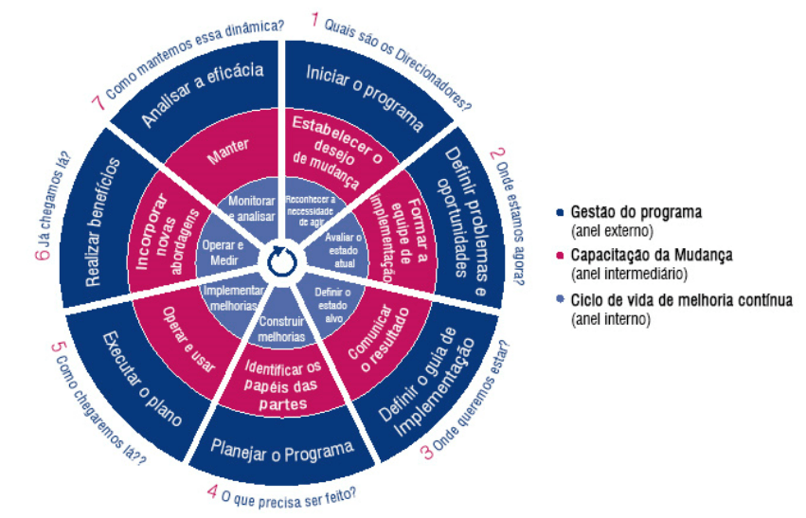
COBIT, ITIL, PMI

Slide 9
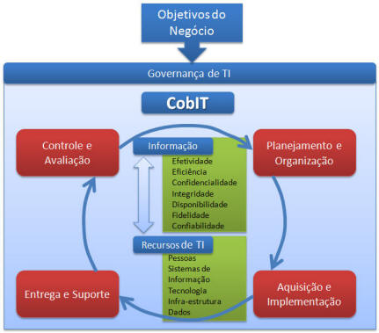
COBIT, ITIL, PMI

Slide 10
Exemplo de Utilização do COBIT: Gestão de Acessos e Controles de Segurança
Imagine uma empresa financeira que processa informações sensíveis de clientes e realiza transações monetárias. Para garantir a segurança dos dados e a conformidade regulatória, a empresa decide implementar o COBIT para a gestão de acessos e controles de segurança. Aqui está como isso poderia ser feito:
Definir Objetivos de Controle;
Mapear Processos e Ativos de TI;
Identificar Indicadores-Chave de Desempenho (KPIs);
Estabelecer Controles e Processos;
Monitorar e Avaliar;
Melhorar e Otimizar;
Reportar e Manter a Transparência;
Adaptar às Mudanças;

Slide 11
ITIL (Information Technology Infrastructure Library):
Biblioteca para gerenciamento de serviços de TI.
Focado em alinhar os serviços de TI com as necessidades do negócio.
Divide os processos de gerenciamento de serviços em cinco estágios, desde a estratégia até a melhoria contínua.
Centrado na prestação eficiente e eficaz de serviços de TI de alta qualidade.
Aborda processos, funções, papéis e responsabilidades para melhorar a entrega de serviços.

Slide 12
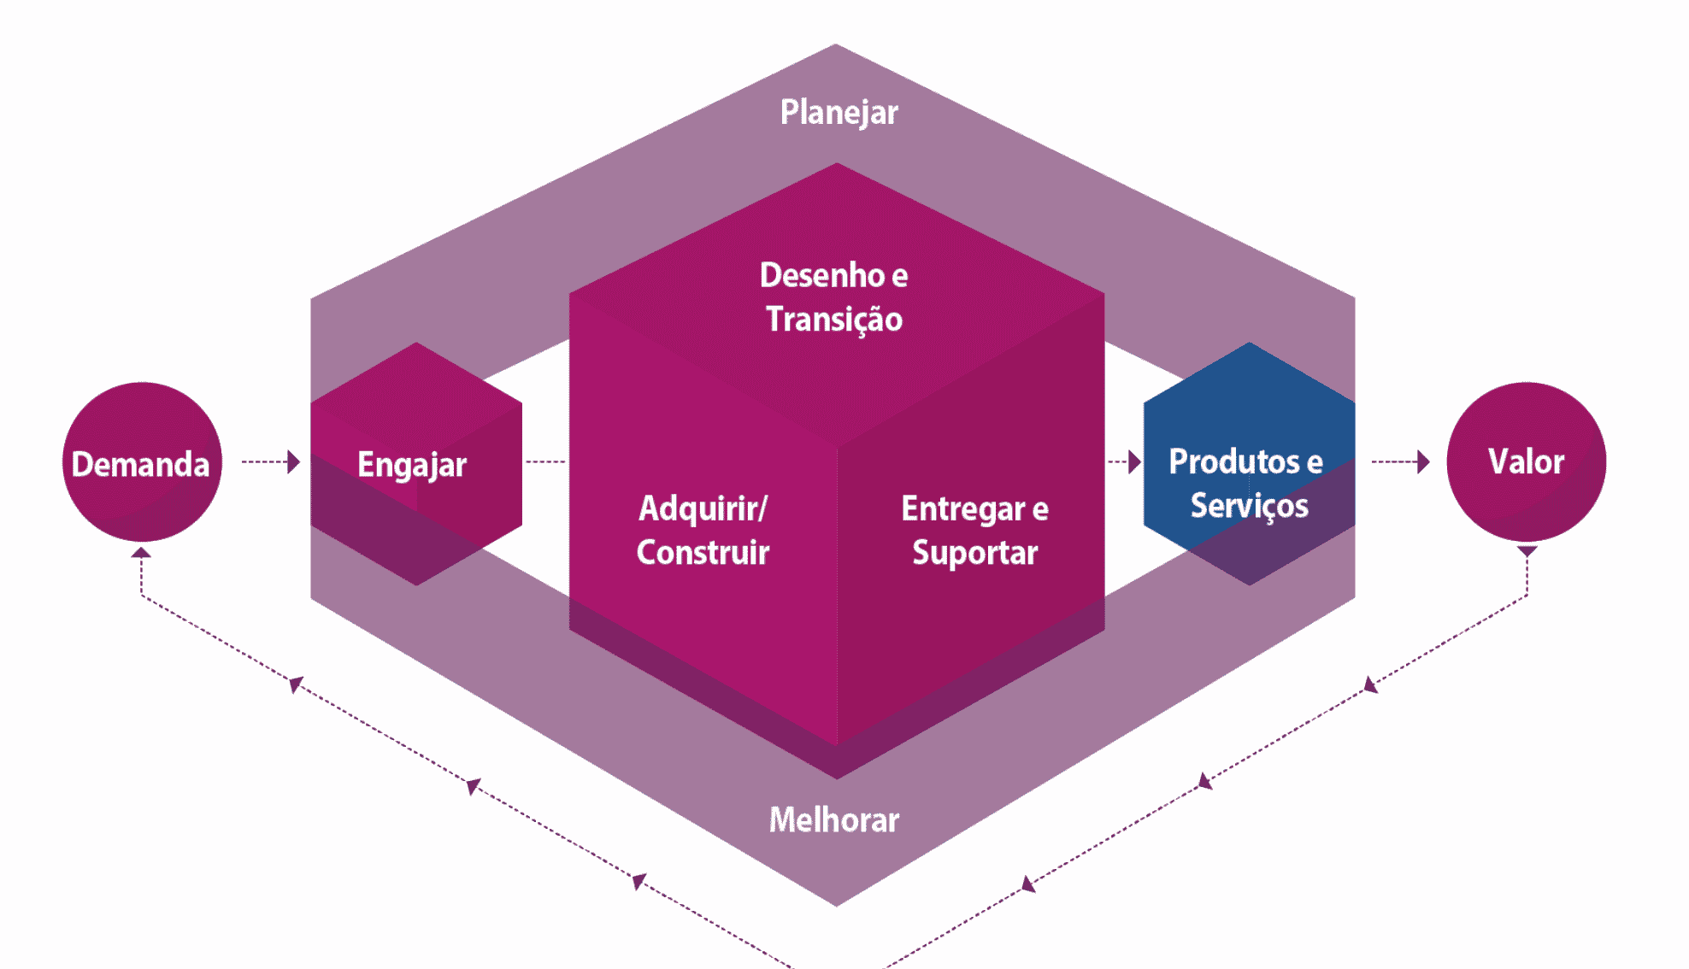
ITIL (Information Technology Infrastructure Library):

Slide 13
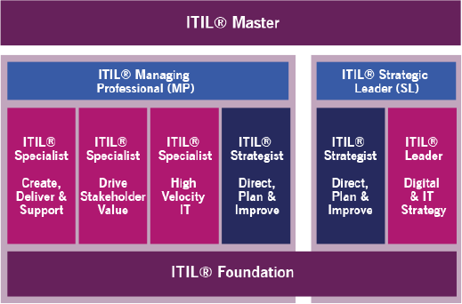
ITIL (Information Technology Infrastructure Library):

Slide 14
Diferença entre COBIT e ITIL
COBIT (Control Objectives for Information and Related Technologies): Concentra-se na governança e no controle de TI, definindo objetivos de controle e estruturas para garantir a eficácia dos processos de TI e a mitigação de riscos.
ITIL (Information Technology Infrastructure Library): Concentra-se na gestão de serviços de TI, definindo práticas e processos para entregar serviços de alta qualidade alinhados com as necessidades do negócio.
Ambos abordam diferentes aspectos da gestão de TI, com o COBIT enfatizando a governança e o controle, enquanto o ITIL se concentra na entrega de serviços eficazes.
Link para aprofundar: https://tiagosouza.com/cobit-principios-exemplos-uso-dominios-processos-ti-niveis-capacidade/

Slide 15
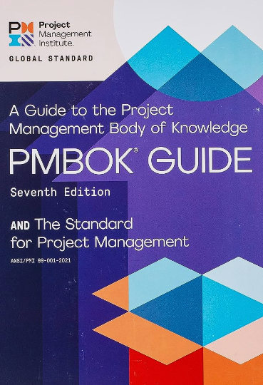
PMI (Project Management Institute)
O que é PMI?
O PMI, ou Project Management Institute, é uma organização sem fins lucrativos dedicada ao desenvolvimento de padrões de gerenciamento de projetos.
Por que é importante?
Com o PMI, os gerentes de projetos de TI podem ter uma estrutura comum e consistente para o gerenciamento de projetos, além de poder se conectar com uma comunidade global de prática para trocar ideias e soluções.
O que é o PMBOK?
O PMBOK, ou Project Management Body of Knowledge, é um dos principais padrões de gerenciamento de projetos do PMI. Ele é composto de cinco grupos de processos e dez áreas do conhecimento.

Slide 16
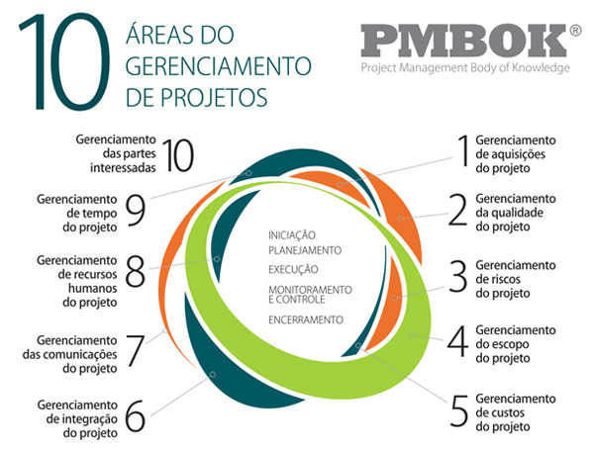
PMI (Project Management Institute)

Slide 17
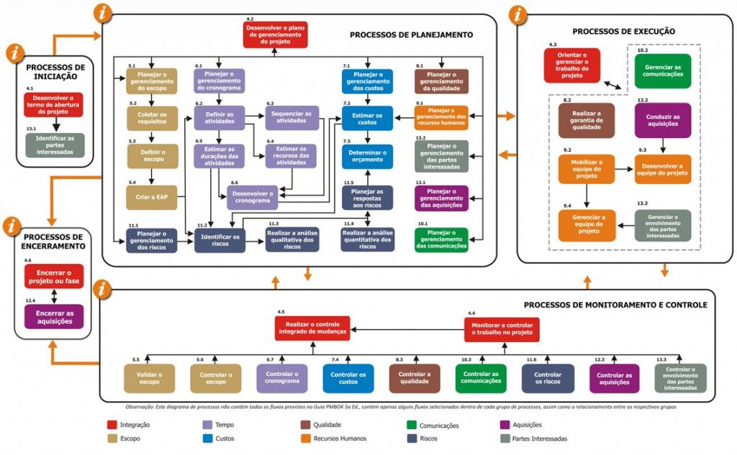
PMI (Project Management Institute)

Slide 18
Estratégia Gestão e Serviço em TI
O que é? | A estratégia de gestão de serviços em TI é a criação de um modelo de processos e boas práticas para padronizar, otimizar e aprimorar a entrega de serviços de TI na empresa.
Por que é importante? | A gestão de serviços de TI tem um impacto direto no sucesso dos projetos da empresa e no atingimento de seus objetivos. Com a estratégia certa, é possível otimizar os custos, melhorar a eficiência dos processos e maximizar a qualidade dos serviços.
Como fazer | Existem alguns passos fundamentais para criar uma estratégia eficiente de gestão de serviços em TI: compreender o negócio e as necessidades dos usuários, definir os processos e boas práticas, implementar a gestão da qualidade, criar um plano de melhoria contínua e monitorar os resultados.

Slide 19
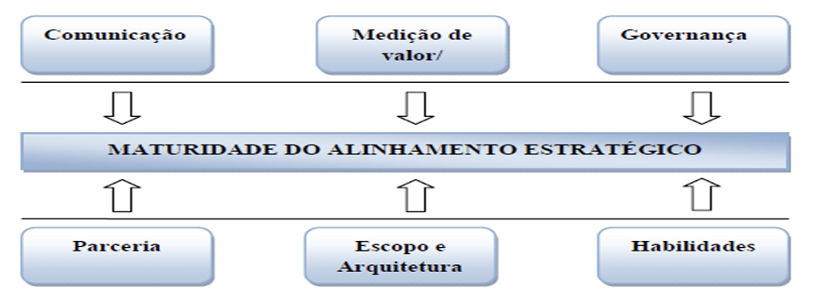
Critérios de Luftman
Os critérios de Luftman são utilizados para medir o grau de alinhamento entre a Tecnologia da Informação (TI) e o negócio de uma organização. Estudo de caso!

Slide 20


Brainstorming

Slide 21
Desafio do Dia!
Objetivo: Desenvolver uma estratégia ágil de migração para o SAP, considerando os processos e recursos necessários. (Ou melhorar a que temos)
Processos:
Análise de requisitos e levantamento de dados.
Planejamento da migração e definição de cronograma.
Desenvolvimento e testes de integração com sistemas legados.
Treinamento dos usuários e suporte pós-implantação.
Recursos Necessários
Equipe de especialistas em SAP e integração de sistemas.
Acesso a servidores e bancos de dados para testes e desenvolvimento.
Recursos financeiros para investimento em hardware e software.
Produto Final: Uma apresentação e discussão sobre a melhoria do nosso processo e/ou a demonstração de uma nova ideia!

Slide 22
Ponderada

Slide 23
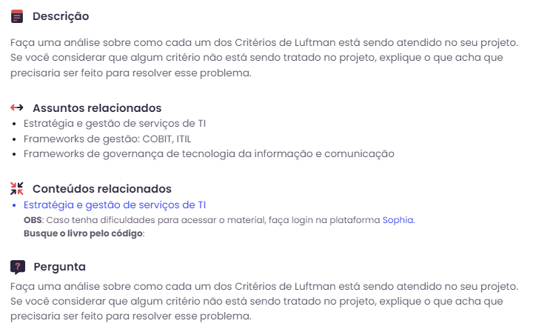
Ponderada em Sala de Aula

Slide 24



